Slide 1
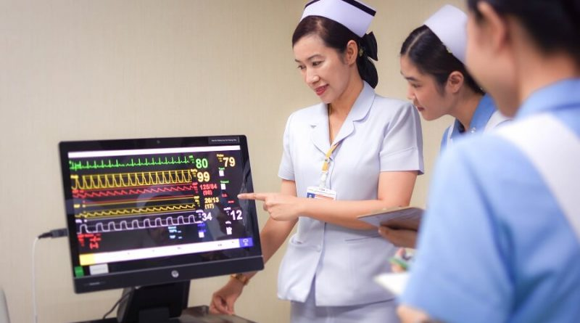
Departemen keperawatan GADAR & kritis
TRIAGE
BCLS
ABDUL QODIR

Slide 2
TRIAGE

Slide 3
Pokok Materi TRIAGE
Secondary survey
Konsep START
Primary survey

Slide 4
Fokus | TRIAGE
Pengkajian | Menentukan level Triage (warna dan label), Penilaian GCS, dan Hemodinamik
Diagnosa | Penentuan prioritas masalah pasien (labeling)
Intervensi | Melakukan tindakan dengan pendekatan kegawatan pada Airway, breathing, circulation, disability and exposure (primary survey)
Evaluasi | Ketepatan prioritas masalah : Airway, breathing, circulation, disability and exposure

Slide 5
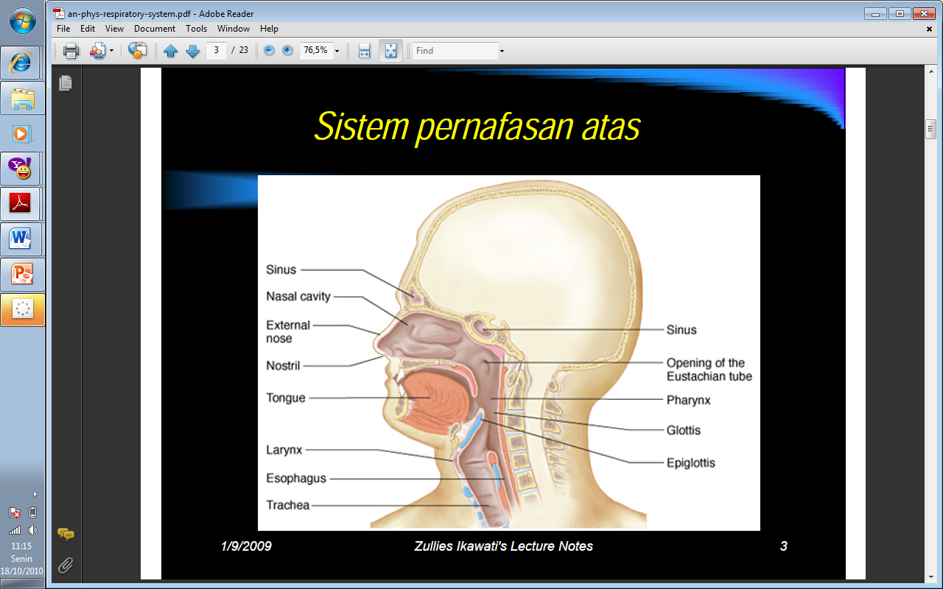
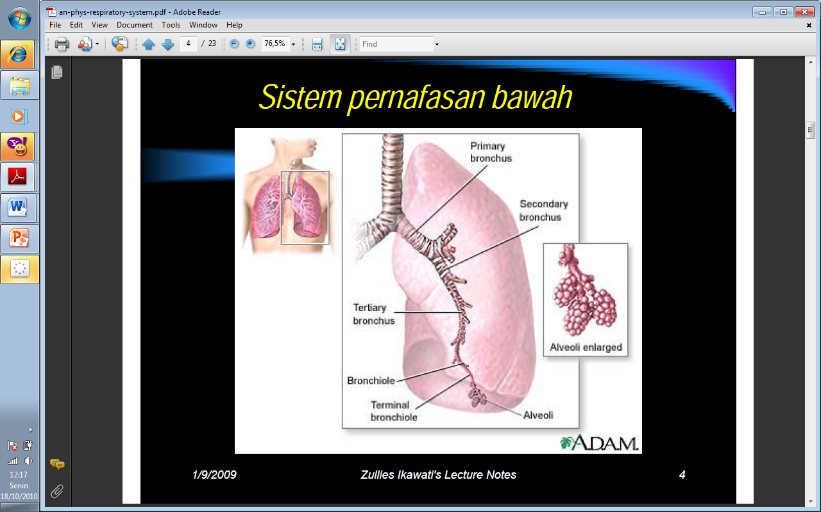
Pengkajian Sistem Pernapasan
Upper
lower

Slide 6
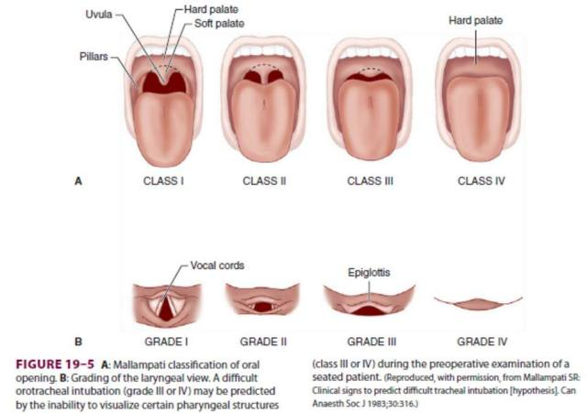
Sumbatan jalan napas
Penyebab umum
    Kehilangan tonus lidah
    Penumpukan cairan
    Benda asing
    Edema faring

Slide 7
Manifestasi Klinik
Look :
Kaji apakah kesadaran berubah, apabila pasien gelisah kemukinan pasian hipoksia--- (hipoksia, alveolur penuh, nyeri karena fraktur.
Listen :
Sumbatan Jalan Nafas Atas
Snoring (mengorok) = lidah jatuh kebelkang
Gurgling ( suara kumur) = terdapat cairan
Stridor= sumbatan parsial faring atau laring
Sumbatan Jalan Nafas bagian Bawah :
Rale/Crepitation
Wheezing
Stridor

Slide 8
Tatalaksana
Prinsipnya :
Buka
Bersihkan
Pertahankan
Metode :
Manual
Mekanikal
Bedah

Slide 9
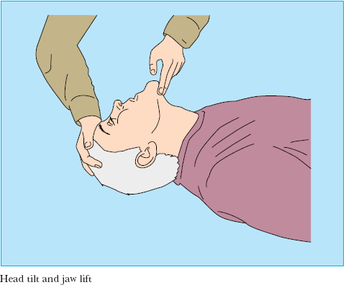
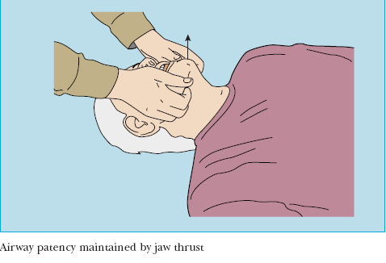
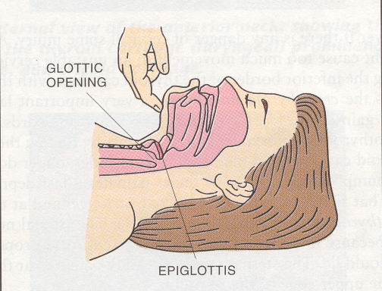
Tehnik Manual untuk membuka jalan nafas
Chin lift (mengangkat dagu)
Jaw lift / jaw trust (mengangkat rahang)
Modifikasi jaw thrust (dorongan rahang) – digunakan pada pasien dicurigai cidera cervical
HTCL
Jaw thrust

Slide 10
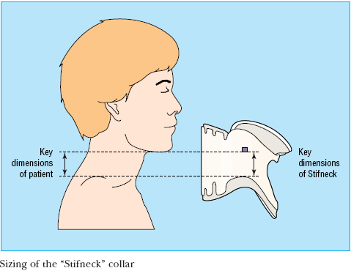
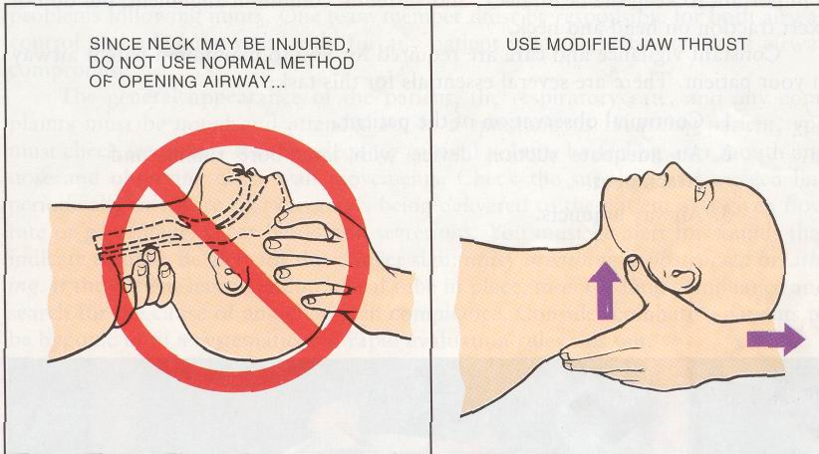
Membuka Jalan Nafas
Karena mungkin ada cedera leher, jangan menggunakan head-tilt atau chin-lift tapi Jaw thrust

Slide 11
Tehnik Mekanikal untuk mempertahankan jalan nafas
Oral airway (OPT)
Nasal airway
Endotracheal tube
Suction ➔ jika sumbatan berupa cairan
Indikasi GCS < 8
Kontra indikasi Nasophrygeal air way – fraktur basis cranii

Slide 12
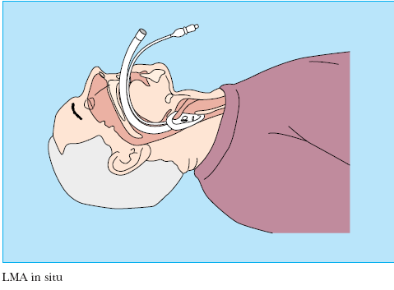
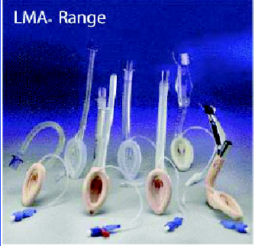
Intubasi endotracheal
Metode laringoskopik orotracheal
Indikasi:
Gagal mempertahankan atau melindungi Jalan Nafas (edema laring)
Gagal dalam oksigenasi atau Ventilasi

Slide 13
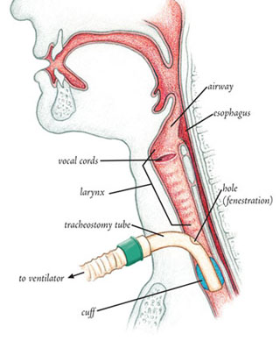
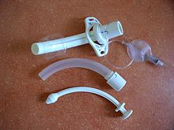
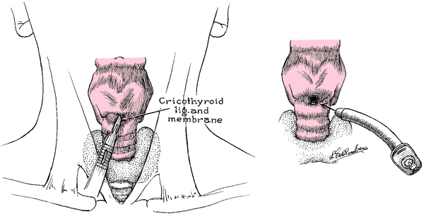
Tehnik Bedah untuk membuka jalan nafas
Indikasi
Dengan memakai metode lain tidak mampu untuk mengamankan jalan nafas

Slide 14
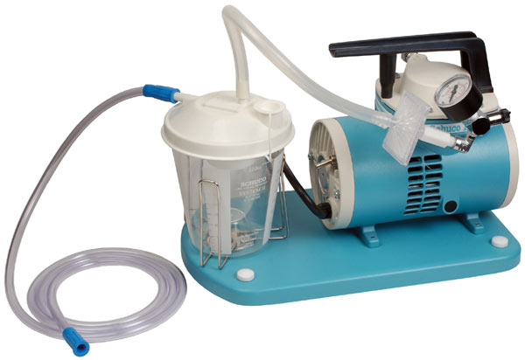
Suction
    Penumpukan cairan
    ➔ Suction
    Pressure ➔ bayi 60-100 mmHg
    anak 100-120 mmHg
    dewasa 120-200 mmHg

Slide 15
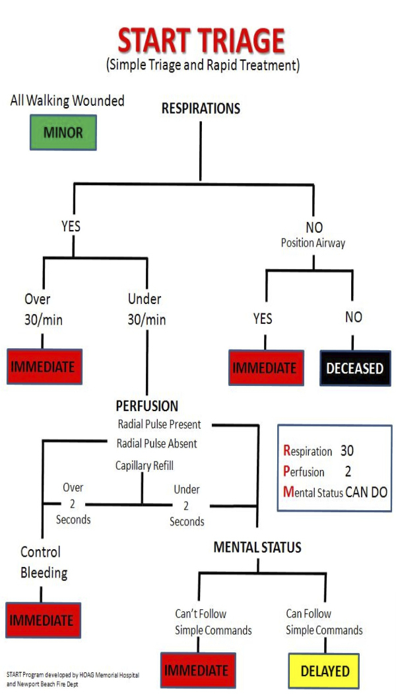
TRIAGE
START METHODE (SIMPLE TRIAGE & RAPID TREATMENT)

Slide 16
Seorang laki-laki, 60 tahun, diantar ke IGD karena tidak sadarkan diri. Hasil pengkajian : riwayat jatuh di kamar mandi, GCS E2M4V3, tampak jejas di area frontal, lemah dan terdengar bunyi napas gurgling. TD 150/100 mmHg, frekuensi nadi 64x/menit, frekuensi napas 26 x/menit, dan akral teraba dingin. Hasil CT Scan : stroke infark hemisfer sinistra.
Apakah tindakan yang harus dilakukan pada kasus tersebut?
Melakukan penghisapan lendir
Mengatur posisi semi fowler
Memasang oksigen
Memasang ETT
Memasang OPA
√

Slide 17
Triage
Seorang lai-laki berusia 38 tahun di antar ke IGD karena kecelakaan. Hasi pengkajian : tampak jejas di area dada, bunyi jantung menjauh dan JVP meningkat. TD 85/50 mmHg, Frekuensi nadi 116 x/menit, dan frekuensi napas 28 x/menit.
Apakah label warna triage pada kasus tersebut?
Merah
Kuning
Hijau
Biru
Hitam
√
Strategi : prioritas pasien ditentukan oleh label warna triage berdasarkan tanda klinis yang mengancam nyawa (ABCD)

Slide 18
Seorang laki-laki, 38 tahun, di antar ke UGD karena kecelakaan. Hasil pengkajian: tampak jejas di area dada, bunyi jantung menjauh dan JVP meningkat. TD 85/50 mmHg, Frekuensi nadi 116 x/menit, dan frekuensi napas 28 x/menit.
Apakah label warna triage pada kasus tersebut?
Merah
Kuning
Hijau
Biru
Hitam
√

Slide 19
Seorang laki-laki berusia 38 tahun diantar ke IGD karena kecalakaan. Hasil pengkajian : membuka mata ketika diberikan rangsangan suara yang keras, melakukan gerakan menarik dari sumber rangsang nyeri dan mengucapkan suara yang tidak jelas dan tanpa mengandung arti.
Berapakah nilai GCS yang tepat pada kasus tersebut?
E2V2M2
E2V2M3
E3V3M4
E3V3M3
E3V3M2
X
X
√
Nilai normal GCS = 15
EYE = 4
VERBAL = 5
MOTORIK = 6
X
X
Notes:
C

Slide 20
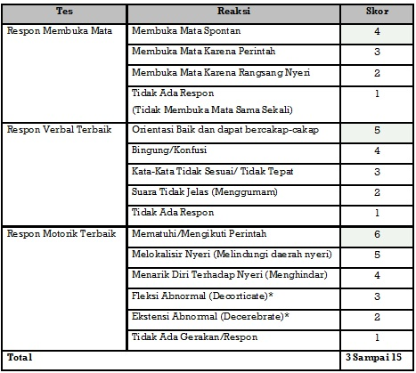
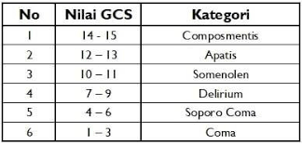
GCS

Slide 21
BCLS

Slide 22
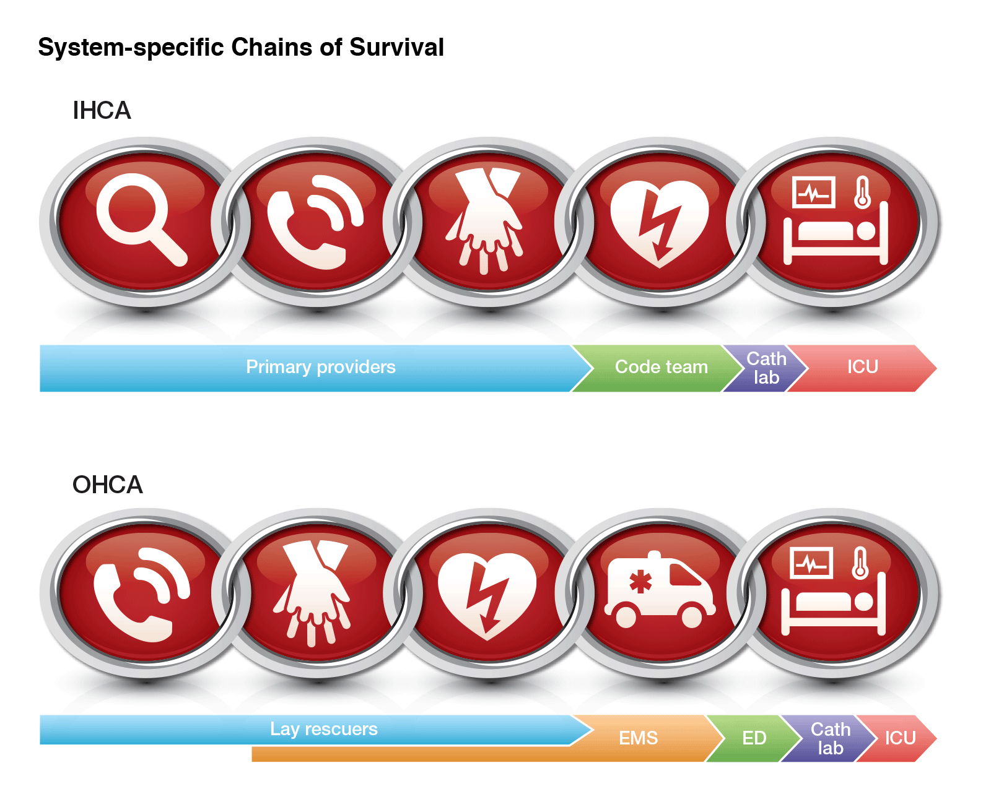
The 'chain of survival' concept
Mengenali henti jantung dan pengaktifan sistem tanggap darurat
CPR berkualitas tinggi secepatnya
Defibrilasi cepat
Layanan medis darurat dasar dan lanjutan
Bantuan hidup lanjutan dan dan perawatan pasca serangan jantung

Slide 23
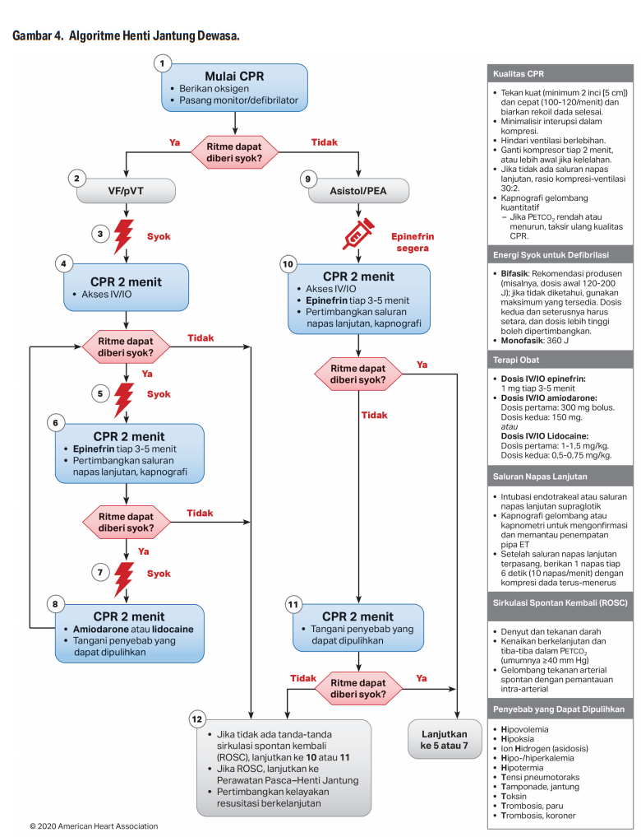
Algoritma standar BHD

Slide 24
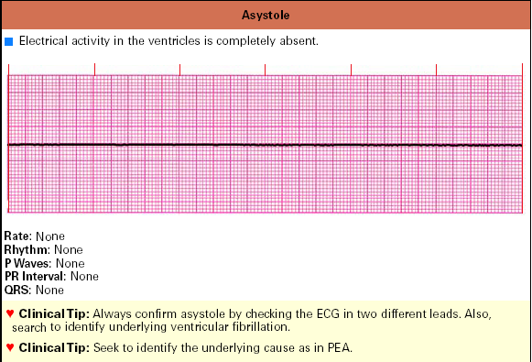
UN- shockeble

Slide 25
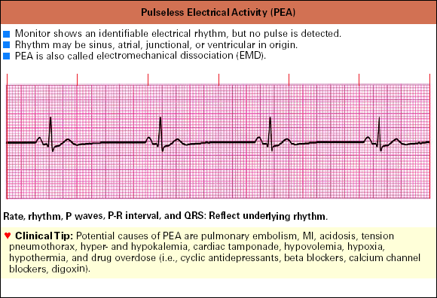
UN- shockeble

Slide 26
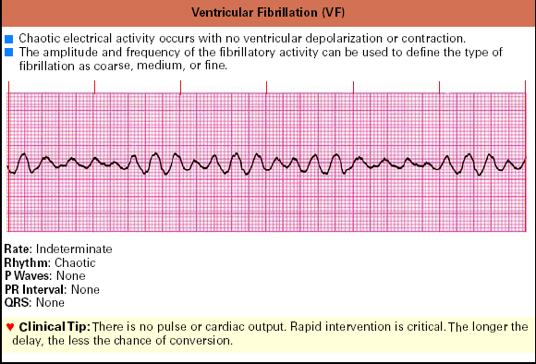
shockeble

Slide 27
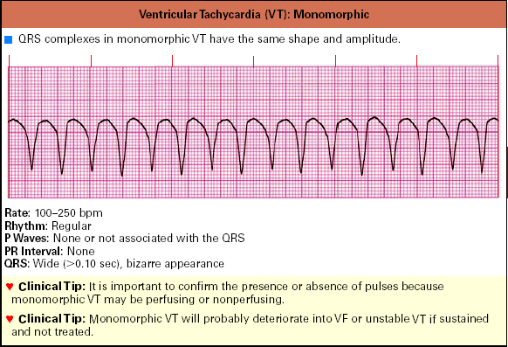
shockeble

Slide 28
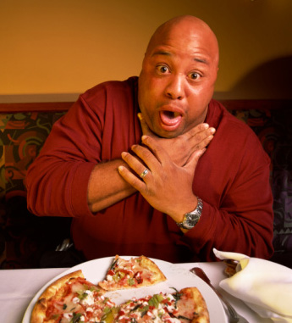
Mengeluarkan benda asing pada korban dewasa (sadar)
Evaluasi:
Tanyakan: “Apakah anda tersedak?”
Jika korban mengiyakan dengan mengangguk → Penolong menawarkan bantuan: “Saya dapat membantu”

Slide 29
Tatalaksana tersedak
Manuver Heimlich
Teknik Chest thrust (Pada orang hamil gemuk)
Back Blows
Setiap Tindakan dilakukan 5 kali → evaluasi
Benda asing keluar
Korban bisa batuk atau bernapas
Korban tidak sadar

Slide 30
Reversible Causes
– Hypovolemia
– Hypoxia
– Hydrogen ion (acidosis)
– Hypo-/hyperkalemia
– Hypothermia
– Tension pneumothorax
– Tamponade, cardiac
– Toxins
– Thrombosis, pulmonary
– Thrombosis, coronary

Slide 31
            Seorang pria berusia 40 tahun mengalami tersedak. Hasil pengkajian menunjukkan bahwa pasien tidak dapat batuk, tidak dapat berbicara, terlihat kesulitan bernapas, dan masih dalam keadaan sadar.
            Apakah tindakan pertama yang paling tepat dilakukan?
a. Membuka jalan napas
b. Memberikan bantuan napas 10 kali/menit
c. Memberikan tindakan resusitasi jantung paru
d. Memberikan 5 kali dorongan perut (abdominal thrusts)
e. Melakukan tindakan figer swab
            Seorang laki-laki, 28 tahun, dibawa ke UGD dalam keadaan tidak sadar. Hasil pengkajian: nadi karotis teraba lemah, TD 70/50 mmHg, dan tidak bernapas secara normal hanya gasping. Apakah intervensi yang tepat pada kasus tersebut?
a. Ventilasi dengan CPAP
b. Ventilasi dengan simple mask
c. Ventilasi dengan rebreathing mask
d. Ventilasi dengan non-rebreathing mask
e. Ventilasi dengan bag-valve-mask (BVM)

Slide 32
            Seorang laki-laki, 40 tahun, ditemukan dalam keadaan tidak sadar. Hasil pengkajian, pasien tidak memberikan respon terhadap rangsangan nyeri, tidak bernapas secara normal (hanya gasping), namun nadi karotis masih teraba.
            Apakah tindakan selanjutnya yang tepat pada kasus tersebut?
memanggil bantuan 112 untuk mendapatkan AED
memastikan lingkungan aman
memberikan 2x bantuan napas
melakukan 30x kompresi dada
e. memberikan bantuan napas 10 kali/menit
            Seorang pasien lanjut usia dengan kanker stadium akhir dirawat di ruang rawat inap. Pada rekam medis tercantum jelas perintah Do Not Resuscitate (DNR) yang telah disetujui oleh pasien dan keluarganya. Saat malam hari, pasien mengalami henti jantung dan keluarga panik meminta perawat melakukan RJP. Apa yang seharusnya dilakukan oleh perawat dalam situasi ini?
a. Melakukan RJP karena permintaan keluarga
b. Tidak melakukan RJP sesuai dengan perintah DNR
c. Menunda tindakan sambil menghubungi dokter
d. Melakukan RJP sambil menunggu klarifikasi DNR
e. Menyampaikan bahwa perawat tidak berwenang mengambil keputusan

Slide 33
Semoga bermanfaat dan lulus ukni

